Slide 1
Применение теории кодирования в криптографии
Door’2013, новосибирск
Лось Антон Васильевич

Slide 2
Теория кодирования
К/с Нидеррайтера
APN-функции
К/с Мак-Элиса
Основы криптографии
Введение
Алгебраическая теория кодирования
Линейные коды
Криптография
Криптосистема
Роберта
Мак-Элиса,
1978 год
Криптосистема
Гаральда Нидеррайтра,
1986 год
Криптосистемы использующие APN-функции
DES
AES
ГОСТ

Slide 3
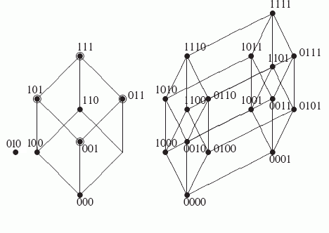
Теория кодирования
К/с Нидеррайтера
APN-функции
К/с Мак-Элиса
Основы криптографии
Основные определения
$F^{n}$ – n-мерное метрическое пространство всех векторов длины n над полем Галуа GF(2) с метрикой Хэмминга.
Двоичный код
Произвольное подмножество C пространства $F^{n}$ называется двоичным кодом длины n. Элементы кода называются кодовыми словами.
Линейный код
Линейным кодом называется подмножество $F^{n}$, являющееся линейным подпространством.

Slide 4
Теория кодирования
К/с Нидеррайтера
APN-функции
К/с Мак-Элиса
Основы криптографии
Исправление ошибок
Пример
Расстояние Хэмминга
Расстояние Хэмминга d(x,y) между двумя векторами x и у из $F^{n}$ равно числу координат, в которых эти векторы различаются.
y
1
t
x’
t
x
Кодовое расстояние
Кодовое расстояние равно минимальному расстоянию Хэмминга между различными кодовыми словами.
Код, исправляющий
t ошибок
Код исправляет t ошибок, если его кодовое расстояние не меньше 2t+1

Slide 5
Теория кодирования
К/с Нидеррайтера
APN-функции
К/с Мак-Элиса
Основы криптографии
Линейные коды
Порождающая матрица
Строки порождающей матрицы G образуют базу линейного кода.
Проверочная матрица
Проверочная матрица H линейного кода C такова, что для любого кодового слова x и только для него выполняется $Hx^{T}=0^{n−k}$
$$G=\left(\begin{matrix}\begin{matrix}1 & 0 \\ 0 & 1\end{matrix} & \begin{matrix}0 & 0 & \begin{matrix}0 & 1 & 1\end{matrix} \\ 0 & 0 & \begin{matrix}1 & 0 & 1\end{matrix}\end{matrix} \\ \begin{matrix}0 & 0 \\ 0 & 0\end{matrix} & \begin{matrix}1 & 0 & \begin{matrix}1 & 1 & 0\end{matrix} \\ 0 & 1 & \begin{matrix}1 & 1 & 1\end{matrix}\end{matrix}\end{matrix}\right)$$
Проверочная матрица
$$H=\left(\begin{matrix}\begin{matrix}0 & 1 \\ 1 & 0 \\ 1 & 1\end{matrix} & \begin{matrix}1 & 1 \\ 1 & 1 \\ 0 & 1\end{matrix} & \begin{matrix}1 & 0 & 0 \\ 0 & 1 & 0 \\ 0 & 0 & 1\end{matrix}\end{matrix}\right)$$
Порождающая матрица

Slide 6
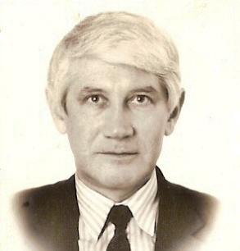
Теория кодирования
К/с Нидеррайтера
APN-функции
К/с Мак-Элиса
Основы криптографии
Коды Гоппы
Валерий
Денисович
Гоппа
Первым (1981) осознал связь между алгебраической геометрией и теорией кодирования.
Коды Гоппы
Линейные коды порожденные несингулярными проективными кривыми над конечными полями.
Gary L. Peterson
Коды Гоппы имеют важное свойство. Они обладают быстрыми процедурами декодирования по алгоритму Питерсона.

Slide 7
Теория кодирования
К/с Нидеррайтера
APN-функции
К/с Мак-Элиса
Основы криптографии
Основы криптографии
Односторонняя
функция
Односторонняя функция (англ. one-way function) – функция, которая легко вычисляется для любого входного значения, но трудно найти аргумент по заданному значению функции.
Односторонняя
функция
с лазейкой
Такая односторонняя функция, для которой при знании специальной информации (лазейки) аргумент вычислить по заданному значению функции легко.
Примеры
односторонних
функций
Дискретное экспоненцирование и логарифмирование: $a^{x}≡b (\operatorname{mod}{p})$
Умножение и факторизация: $p×q=n$

Slide 8
Теория кодирования
К/с Нидеррайтера
APN-функции
К/с Мак-Элиса
Основы криптографии
Схема шифрования
Криптосистема с открытым ключом
Алиса
Боб
Текст сообщения
1. Генерация ключа
m
m
Открытый канал связи
d
e
2. Шифрование $E_{e}\left(m\right)=c$
3.Расшифрование $D_{d}\left(c\right)=m$
c

Slide 9
Теория кодирования
К/с Нидеррайтера
APN-функции
К/с Мак-Элиса
Основы криптографии
Криптосистема Мак-Элиса
Основа
криптосистемы
Алгоритм криптосистемы базируется на сложности декодирования линейных кодов, общая задача декодирования линейного кода является NP-трудной
Секретный
ключ
криптосистемы
Для создания секретного ключа выбирается линейный код C, исправляющий достаточно большое число ошибок t, для которого известен эффективный алгоритм декодирования.
Открытый
ключ
криптосистемы
Представляет собой порождающую матрицу некоторого линейного кода как произвольного линейного кода из заданного ансамбля кодов с фиксированными параметрами [n,k,d], d ≥ 2t + 1.

Slide 10
Теория кодирования
К/с Нидеррайтера
APN-функции
К/с Мак-Элиса
Основы криптографии
Формирование ключей
Секретный
ключ
G – порождающая матрица кода Гоппы размерности k,
S – случайная невырожденная матрица размера k×k,
P – случайная матрица перестановки размера n×n.
Открытый
ключ
G’=S×G×P – таким образом, исходная матрица G
маскируется под матрицу общего положения G’ из ансамбля кодов с одинаковыми параметрами,
t – число ошибок, исправляемых исходным кодом.

Slide 11
Теория кодирования
К/с Нидеррайтера
APN-функции
К/с Мак-Элиса
Основы криптографии
Шифрование
Исходное
сообщение
Алисы
Алиса представляет свое сообщение в виде последовательностей двоичных символов длины k.
Шифрование
открытым
ключом
Алиса вычисляет вектор c’=m×G’.
Внесение
помех
Алиса генерирует случайный вектор z длины n, имеющий вес t (в нём ровно t единиц).
Алиса вычисляет шифротекст как c=c’+z и передает его Бобу.

Slide 12
Теория кодирования
К/с Нидеррайтера
APN-функции
К/с Мак-Элиса
Основы криптографии
Дешифрование сообщения
Обратная
перестановка
Боб вычисляет обратную матрицу: $P^{−1}$.
Боб вычисляет ${\tilde{c}=c×P}^{−1}$.
Дешифрование
Боб использует алгоритм декодирования для исходного кода, чтобы получить $\tilde{m}$ из $\tilde{c}$.
Восстановление
сообщения
Боб вычисляет обратную матрицу: $S^{−1}$.
Боб вычисляет сообщение как $m=\tilde{m}×S^{−1}$.

Slide 13
Теория кодирования
К/с Нидеррайтера
APN-функции
К/с Мак-Элиса
Основы криптографии
Корректность алгоритма
Необходимое
свойство
криптосистемы
$$D_{d}\left(E_{e}\left(m\right)\right)=m$$
Алиса
отправляет
$$c=c^{′}+z=m×G^{′}+z$$
Боб вычисляет
$\tilde{c}=c×P^{−1}=m×S×G+z×P^{−1}$,
Вес вектора $z×P^{−1}$ не более чем t. Код Гоппы исправляет до t ошибок, тогда Боб получает верное сообщение $\tilde{m}=m×S$. Далее Боб вычисляет исходное сообщение $m=\tilde{m}×S^{−1}=m×S×S^{−1}$.

Slide 14
Теория кодирования
К/с Нидеррайтера
APN-функции
К/с Мак-Элиса
Основы криптографии
Криптосистема Нидеррайтера
Основа
криптосистемы
Та же NP-трудная задача декодирования линейных кодов, что и в криптосистеме Мак-Элиса.
Основное
отличие от
криптосистемы
Мак-Элиса
В качестве базовой матрицы используется проверочная матрица группового кода. Открытый ключ представляет собой множество, состоящее из проверочной матрицы общего положения, оснащенное достаточно большим числом t.
Шифрование
сообщений
Сообщение передается не информационным блоком кодового слова, а вектором ошибок. Шифротекст же получается в виде синдрома – произведения проверочной матрицы на вектор ошибок.

Slide 15
Теория кодирования
К/с Нидеррайтера
APN-функции
К/с Мак-Элиса
Основы криптографии
Дополнение
Недвоичное
поле
Возможно определение криптосистем над полем Галуа GF(q), в таком случае для создания открытого ключа используется еще одна матрица – диагональная матрица с элементами из GF(q).
Модификации
В литературе известно множество различных модификаций этих криптосистем, например, криптосистема Нидеррайтера может быть определена для кодов с ранговой метрикой.
Плюсы и
минусы
+ Шифрование и дешифрование быстрее, чем у RSA.
+ Быстрый рост степени защиты с увеличением длины ключа.
- Большие размеры ключей и шифротекста.

Slide 16
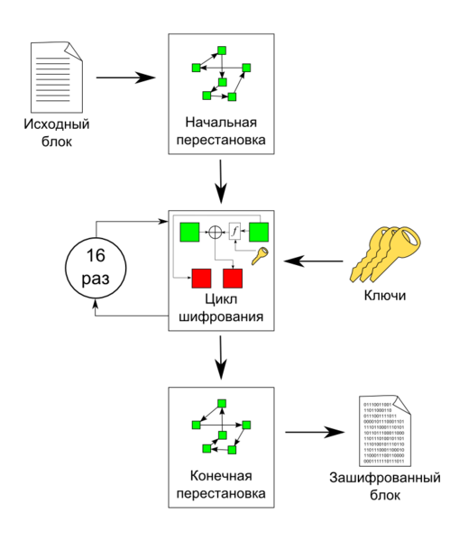
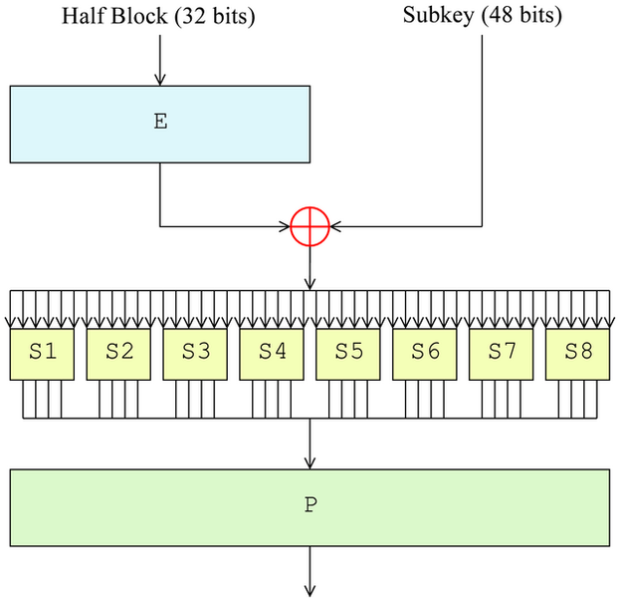
Теория кодирования
К/с Нидеррайтера
APN-функции
К/с Мак-Элиса
Основы криптографии
Стандарты шифрования данных
DES
S-box

Slide 17
Теория кодирования
К/с Нидеррайтера
APN-функции
К/с Мак-Элиса
Основы криптографии
APN-функция
Пусть
$F:F^{m}→F^{m}$– функция, удовлетворяющая условию $F \left(0^{m}\right)=0^{m}$.
APN-функция
(почти
совершенно
нелинейная)
Функция $F$называется APN-функцией, если для любого $a∈F^{m}\backslash \left\{0^{m}\right\}$ и каждого $b∈F^{m}$ уравнение
$F\left(x\right)+F\left(x+a\right)=b$
имеет не более двух решений в$F^{m}$.

Slide 18
Теория кодирования
К/с Нидеррайтера
APN-функции
К/с Мак-Элиса
Основы криптографии
APN-функции и коды
Пусть
$F:F^{m}→F^{m}$– функция, удовлетворяющая условию $F \left(0^{m}\right)=0^{m}$, $m≥4$.
$H_{m}$ – проверочная матрица кода Хэмминга с $m$ проверками на четность.
Теорема
Пусть $C_{F}$ – двоичный линейный код с проверочной матрицей
$H_{F}=\left(\begin{matrix}H_{m} \\ H_{F}^{}\end{matrix}\right)=\left(\begin{matrix}⋯ & x & ⋯ \\ ⋯ & F(x) & ⋯\end{matrix}\right)$,
где $x∈F^{m}\backslash \left\{0^{m}\right\}$. Тогда
функция $F$ является APN-функцией тогда и только тогда, когда кодовое расстояние кода $C_{F}$ равно 5;
если функция F является APN-функцией, то код $C_{F}$ имеет размерность $n−2m$.

Slide 19
Применение теории кодирования в криптографии
Door’2013, новосибирск
Лось Антон Васильевич

